Slide 1
C# 사내 스터디
Chapter 13. 대리자와 이벤트
2-1팀 이우용

Slide 2
목차
1
대리자, 콜백
대리자는 왜, 주로 언제 사용하나요?
대리자의 사용법 : 일반화, 체인, 익명 메소드
이벤트
2
3
4

Slide 3
1
대리자, 콜백
라면을 끓임
동생
나
Method 들
Delegate
사용자, 호출하는 사람
대리자(delegate) : 메소드를 대신해서 호출하는 함수
콜백(CallBack) : 함수의 호출 실행 시점을 개발자가 아닌 시스템에서 결정하는 것
대리자 = 콜백 메소드

Slide 4
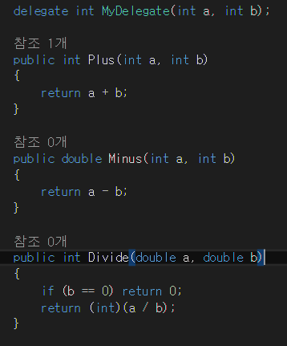
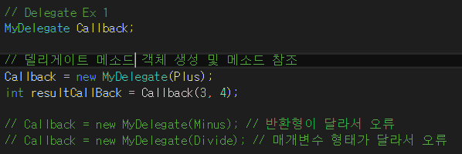
1
대리자, 콜백
DelegateCallBackTest.sln

Slide 5
2
대리자는 왜, 주로 언제 사용하나요?
콜백 메소드를 구현하는 경우
A라는 메소드를 호출할 때 B라는 메소드를 매개변수로 콜백 메소드가 대신 넘겨 주어
A가 B 메소드를 호출하도록 하기
일반적으로 메소드의 파라미터로 일반 변수가 들어가지만, 메소드를 넘긴다는 방식

Slide 6
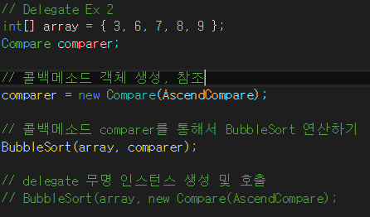
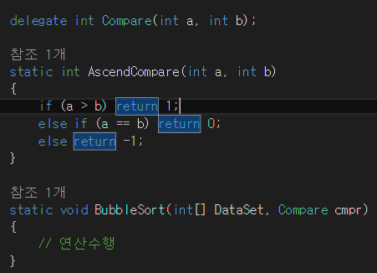
2
대리자는 왜, 주로 언제 사용하나요?
B 메소드
B 메소드
A 메소드
A 메소드
DelegateCallBackTest.sln

Slide 7
3
대리자의 사용법 : 일반화, 체인, 익명 메소드
일반화 : 델리게이트가 참조할 수 있는 메소드의 자료형을 확장
- int => <T> (모든 타입)
체인 : 여러 개의 메소드를 참조하는 델리게이트
- 등록 :: +=, 끊기 :: -=
- Delegate.Combine(), .Remove()를 활용할 수 있음
익명 메소드 : delegate 인스턴스를 만들고, 코드블록 내에 기능을 구현하고 참조시킴
- 한번만 쓰고 버릴 메소드, 깔끔한 코드를 위해서

Slide 8
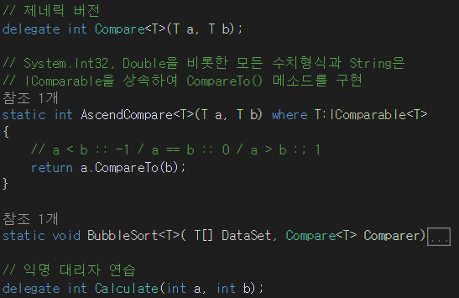
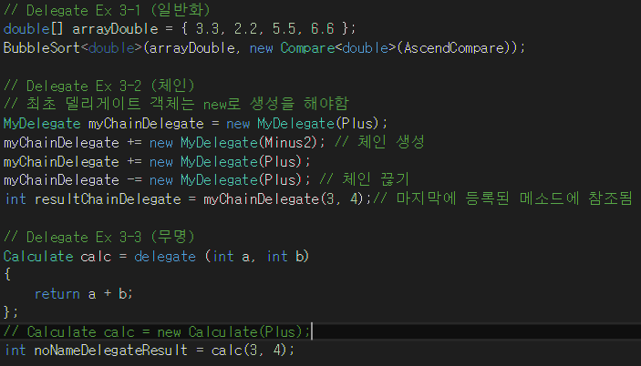
3
대리자의 사용법 : 일반화, 체인, 익명 메소드
DelegateCallBackTest.sln

Slide 9
4
이벤트
- 객체에 일어난 사건 알리기
- 대표적으로 버튼 클릭 이벤트
- 이벤트 선언하고 사용하는 법 (p. 446)
대리자를 선언합니다.
선언한 대리자의 인스턴스를 event 한정자로 수식하여 선언합니다.
이벤트 핸들러를 작성합니다. 이는 선언한 대리자와 일치하는 메소드면 됩니다.
클래스의 인스턴스를 생성하고, 이 객체의 이벤트에 작성한 이벤트 핸들러를 등록합니다.
이벤트가 발생하면 이벤트 핸들러가 호출됩니다.

Slide 10
4
이벤트
1. SubWindow Show 및 이벤트 등록
MainWindow
SubWindow
3. 전달 결과 콜백을 받음
2. 값 변경 및 이벤트 전달
EventCallBackTest.sln

Slide 11
감사합니다
참고 자료
이것이 C#이다 – 한빛미디어
https://mrw0119.tistory.com/19 (델리게이트)
https://greenlandshark.tistory.com/24 (콜백)

